Slide 1

SSGINC13 미니프로젝트
홍길동1
홍길동2

Slide 2


목차
table of contents
1
프로젝트 개요
2
프로젝트 설계
3
프로젝트 구현
4
시현
5
프로젝트 결과 및 보완점

Slide 3
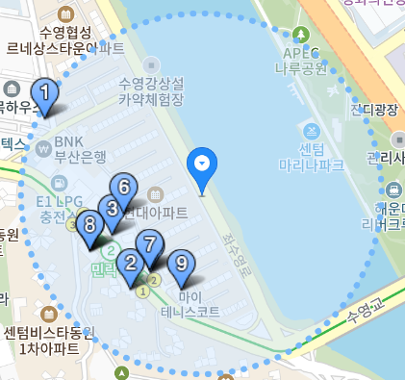
1. 프로젝트 개요 | Listaurant
우리 주변 맛집을 찾자!
맛집에 대한 의견 공유!
현재 위치 주변 맛집 탐색
각 맛집에 대한 게시판 기능
List + Restaurant = Listaurant!
- 3 -

Slide 4











2. 프로젝트 설계 | 개발 환경
- 4 -

Slide 5
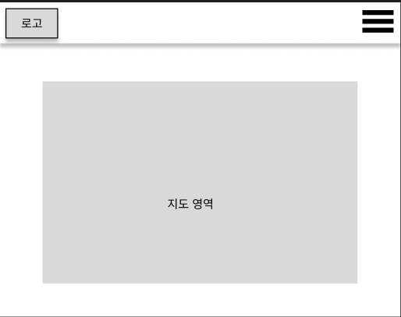
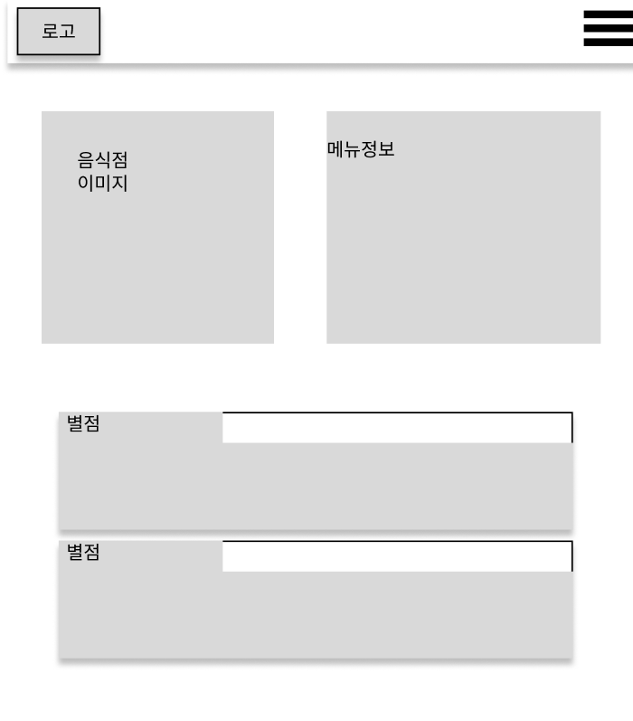
2. 프로젝트 설계 | 요구사항
지도
자신의 위치 정보를 기준으로 화면에 표시.
주변 음식점 정보를 마커를 통해 표시.
음식점 마커 클릭 시 게시글 화면으로 이동.
맵 이동 시 원래 자신의 위치로 돌아오는 기능을 제공.
검색 기능을 제공.
첫 시작화면으로 제공.
게시판
음식점 위치를 표시하고 주변 정보를 제공.
평균 별점, 리뷰를 제공.
리뷰는 시간 순,인기 순 정렬이 가능.
리뷰 작성은 로그인한 사용자만 제공할 수 있다.
로그인 되지 않은 사용자가 리뷰 작성시 로그인 화면으로 이동.
자신이 작성한 댓글에 대해 수정 삭제 가능.
- 5 -

Slide 6
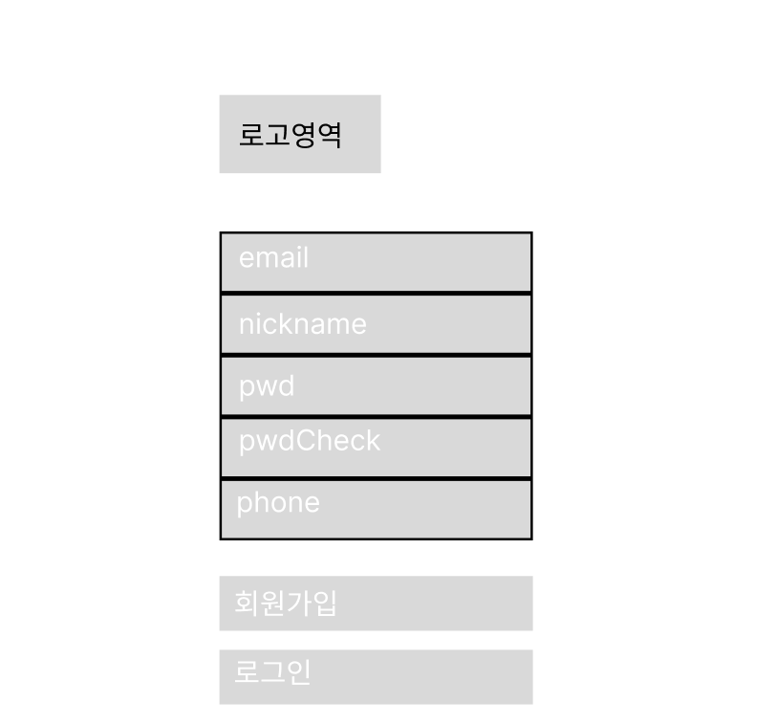
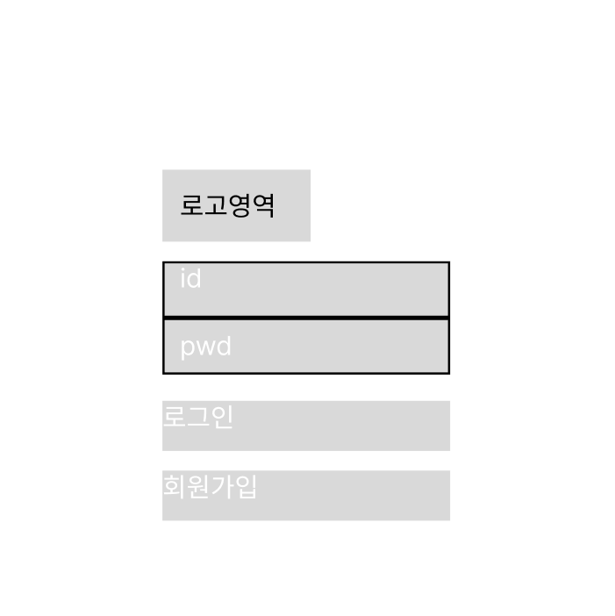
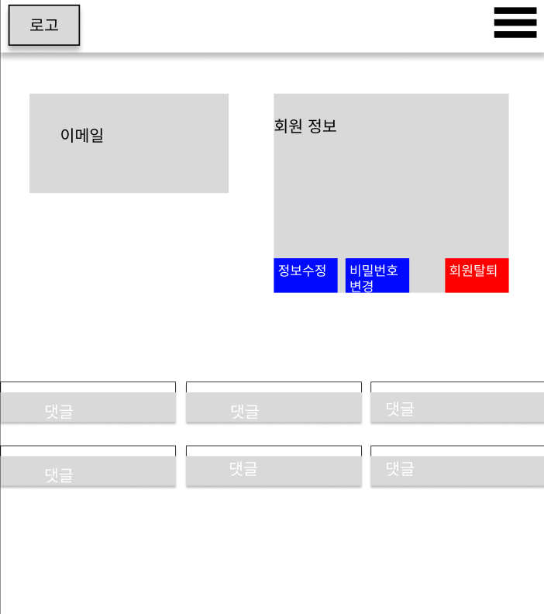
2. 프로젝트 설계 | 요구사항
회원가입
이메일,비밀번호,비밀번호 확인,닉네임,전화번호
이메일, 닉네임 중복을 확인.
비밀번호와 비밀번호 확인 기능을 제공.
비밀번호는 특수문자를 포함한 8자리 이상.
비밀번호는 암호화.
로그인 & 마이페이지
아이디와 비밀번호가 일치하지 않는다면 알림.
이메일을 통한 임시 비밀번호 발급.
자신의 회원정보와 작성한 댓글 정보를 제공.
닉네임,휴대전화번호,비밀번호를 수정.
회원탈퇴를 제공.
- 6 -

Slide 7
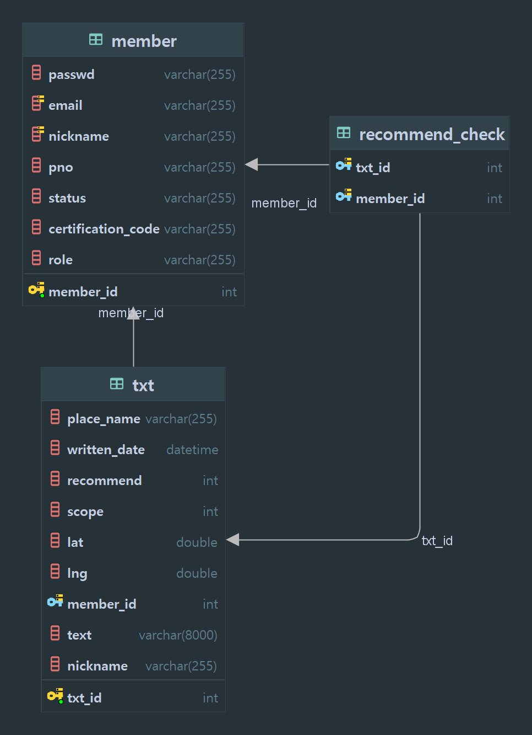
2. 프로젝트 설계 | ERD
- 7 -

Slide 8
2. 프로젝트 설계 | 역할 분담
홍길동1
홍길동2
게시판
&
댓글 작성
kakaomap
로그인
&
회원가입
mypage
- 8 -

Slide 9
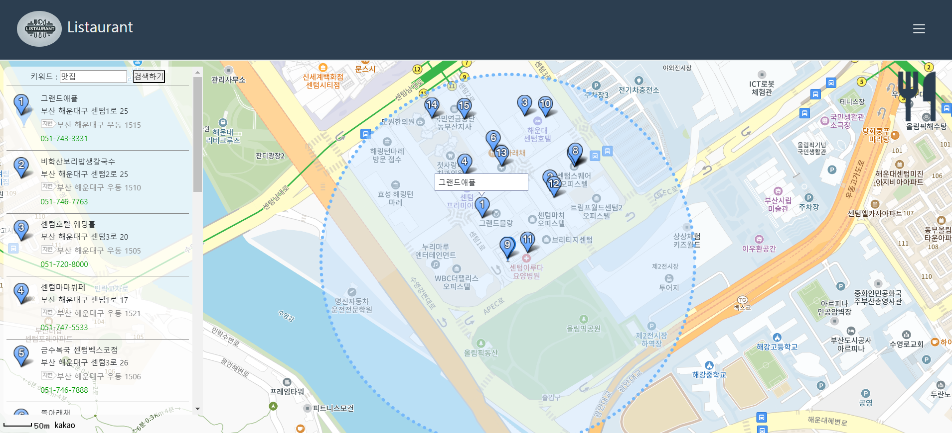
3. 프로젝트 구현 | 화면 구현 - 홈페이지
- 사용자 반경 300m 내 맛집 조회
- 가게 이름 클릭 시 게시판 이동
- 버튼을 통해 현재 위치로!
- 9 -

Slide 10
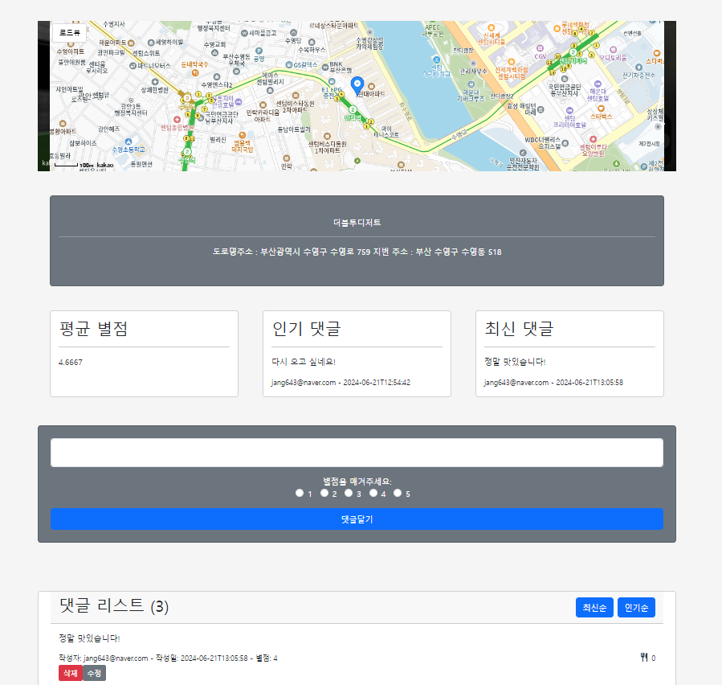
3. 프로젝트 구현 | 화면 구현 - 게시판
- 맛집 상호명 및 주소 정보
- 지도 화면 및 로드뷰
- 평균 별점, 인기 댓글, 최신 댓글 조회
- 별점과 댓글 게시
- 전체 댓글 리스트 및 정렬
- 10 -

Slide 11
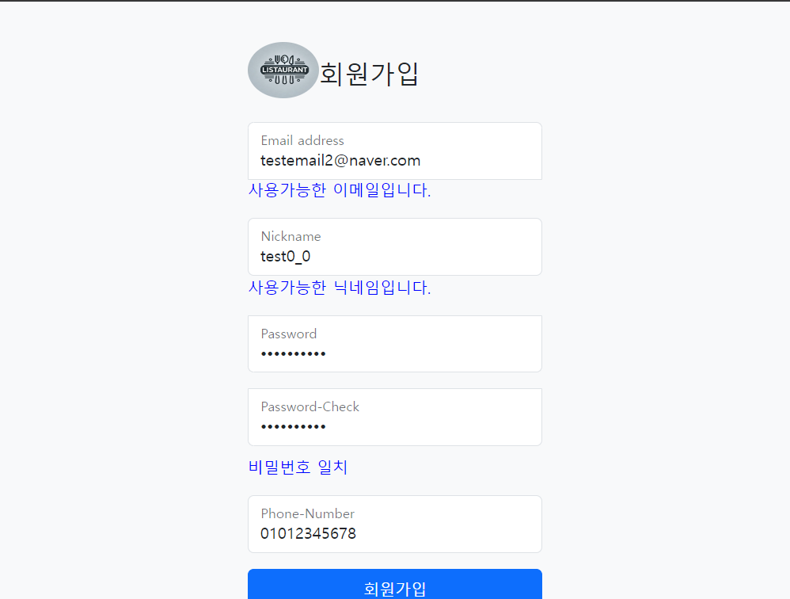
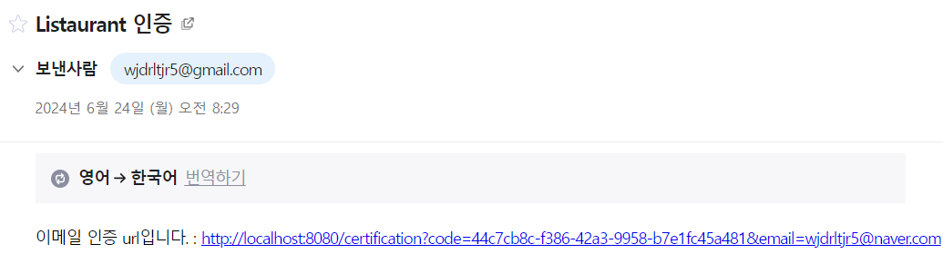
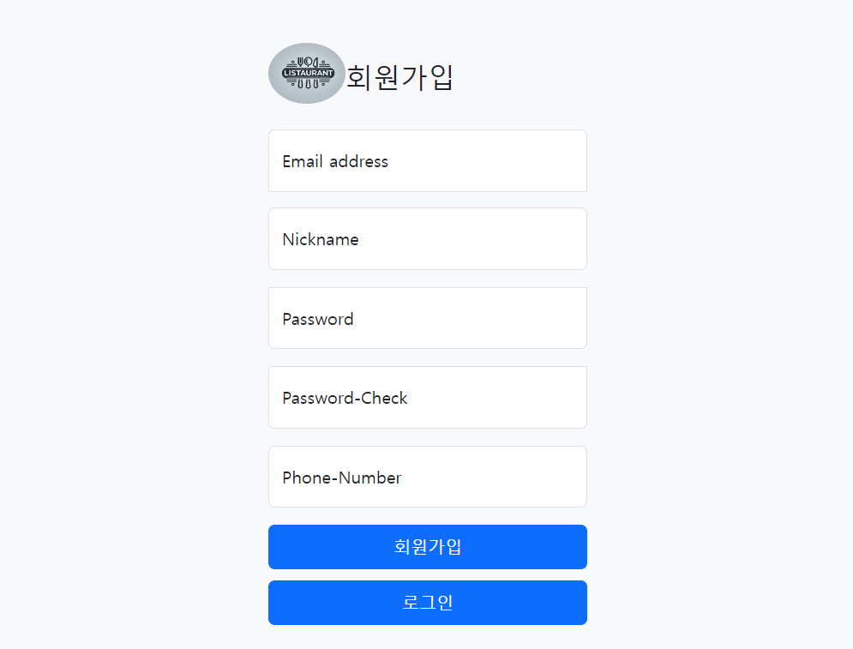
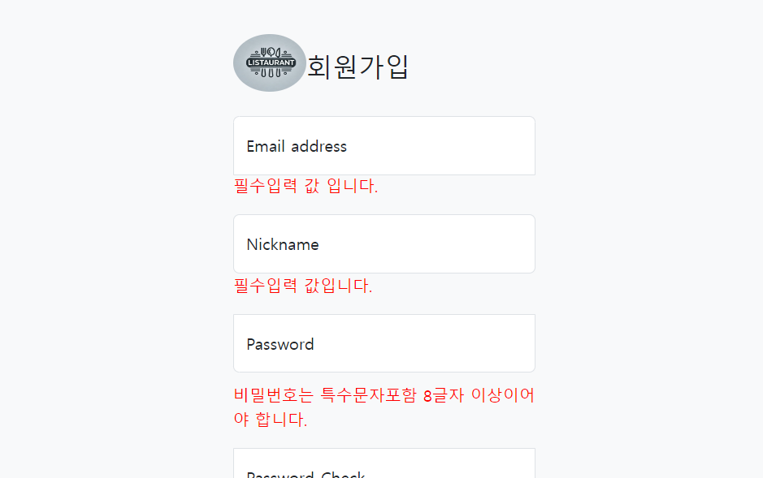
3. 프로젝트 구현 | 화면 구현 - 회원가입
- 11 -

Slide 12
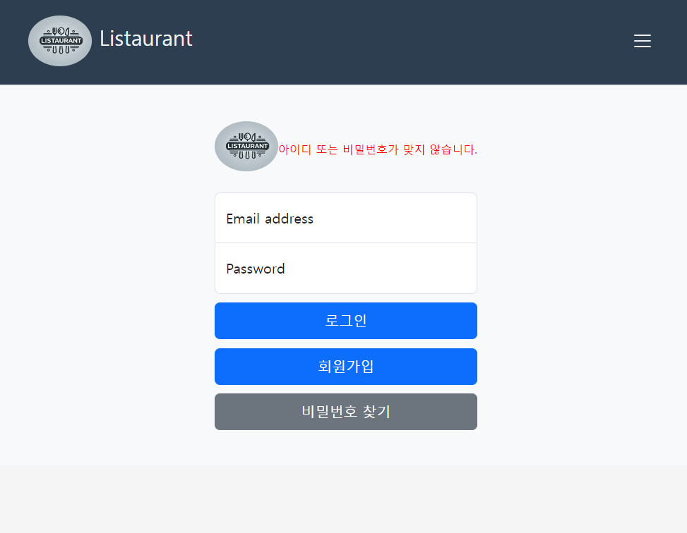
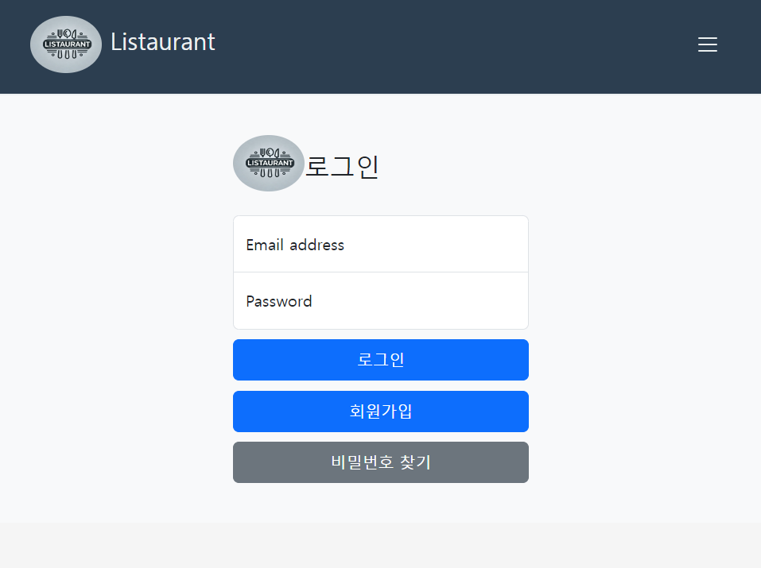
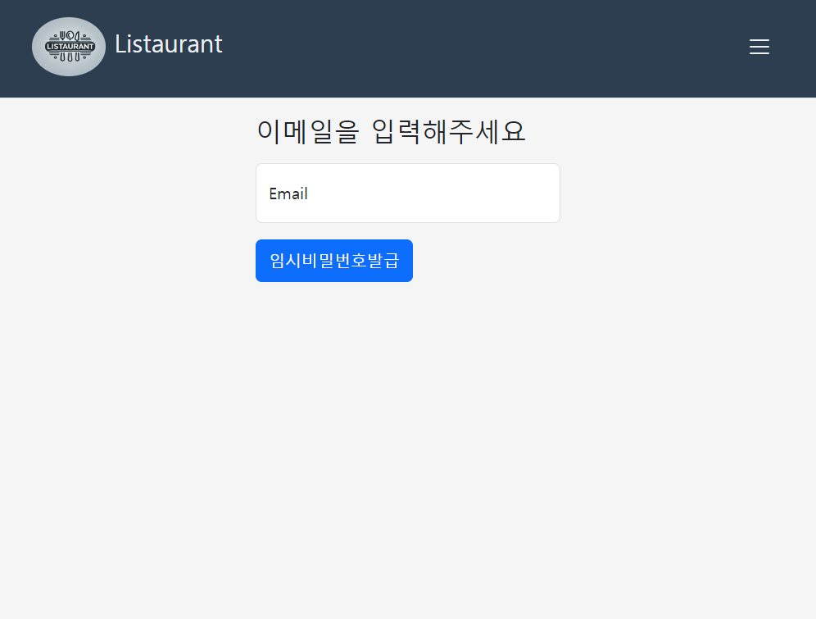
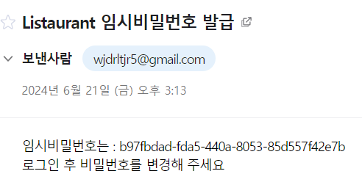
3. 프로젝트 구현 | 화면 구현 - 로그인
- 12 -

Slide 13
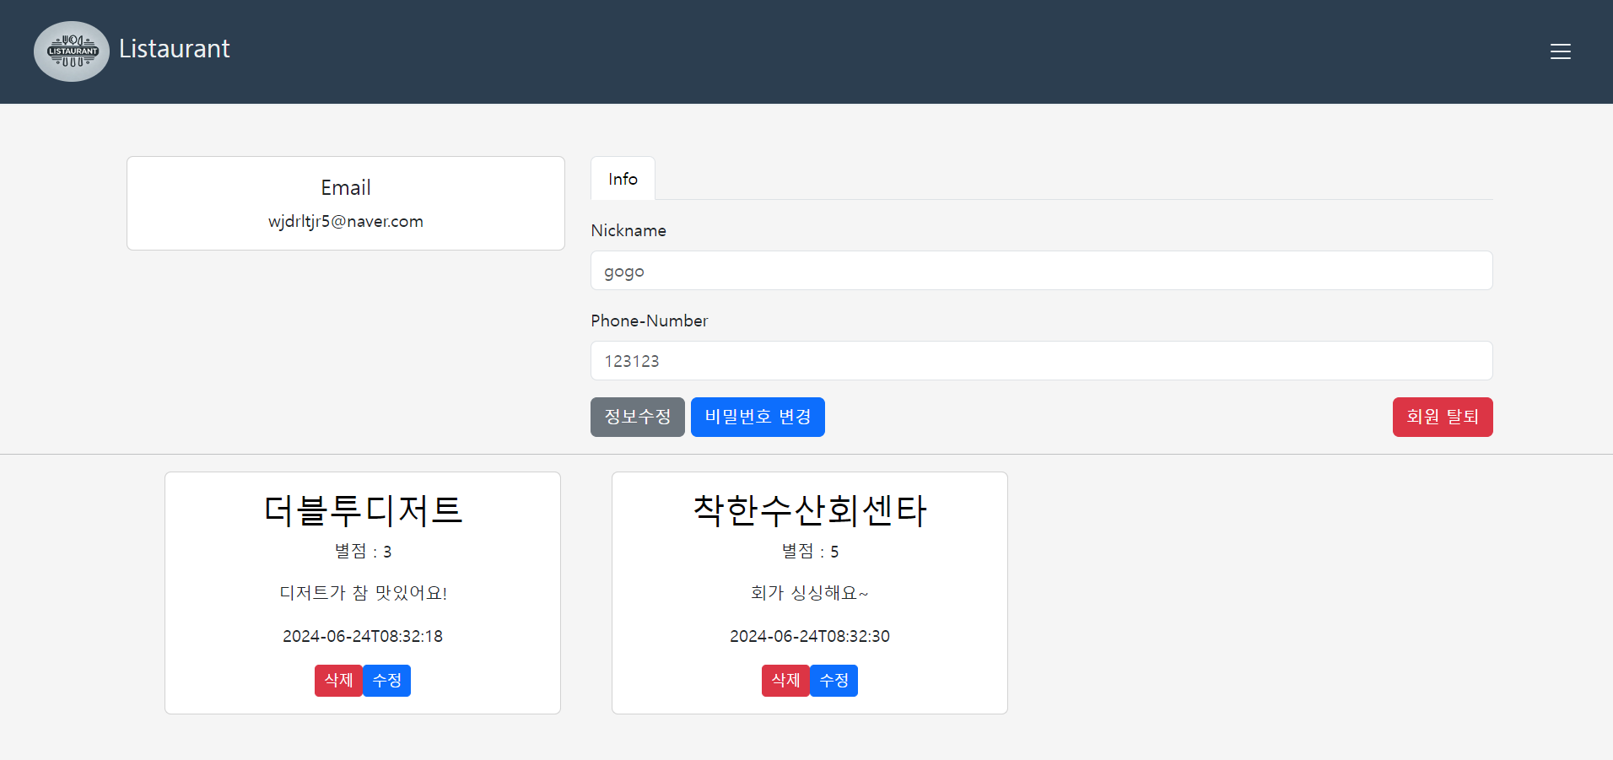
3. 프로젝트 구현 | 화면 구현 - 마이 페이지
- 회원정보(별명, 전화번호) 조회
- 정보 수정 및 비밀번호 변경
- 회원 탈퇴
- 작성 게시물 조회,수정, 삭제 및 해당 맛집 이동
- 13 -

Slide 14
4. 프로젝트 시현
- 14 -

Slide 15
5. 프로젝트 후기 및 보완점
홍길동1
- 이번 프로젝트의 지도 관련 기능을 개발하며 카카오 맵 API를 사용할 때 기본적인 인포 윈도우 기능만을 사용해 아쉬움이 남습니다. 다음 프로젝트에 지도와 관련된 기능 개발을 또다시 맡게 된다면 인포 위도우 에 동적 데이터 연동 등을 통해 보다 발전된 다양한 정보를 제공하는 기능을 구현해 보고 싶습니다.
홍길동2
- 회원 관리 기능을 개발하면서 스프링 시큐리티와 관련된 개념을 학습하고 실제로 적용해 볼 수 있는 좋은 경험이었습니다. 다만 아쉬운 점은 우선순위의 문제로 관리자 관련 기능을 개발하지 못한 점입니다. 다음 마지막 프로젝트 때에는 일정 관리를 철저히 하여 미구현 기능이 없도록 노력하겠습니다
- 15 -

Slide 16
Thank you!
SSGINC13 미니프로젝트 14조
장호영
정기석

